Slide 1
글자에 그림자효과 넣기

Slide 2
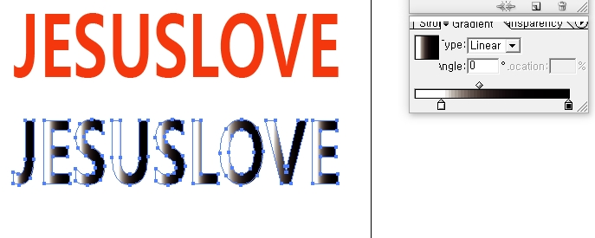
글자에 그림자효과 넣기
1. new> name, size, orientation 지정
2. TYPE>글자 입력 예 JESUSLOVE
3. 쓴 글자 ALT키 이용하여 복사
4. 복사한 글자 선택한 후 >메뉴바의 TYPE>Create outlines
5. Create outlines 오브젝트화된 글자 선택>
그라디언트 클릭 > 그라디언트 이곳을 클릭하여 GRIDIENT SLIDER 생성시킴
6. 그라디언트 방향을 위에서 아래 방향으로 클릭

Slide 3
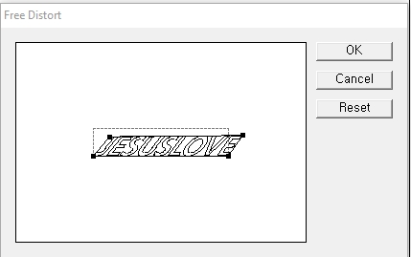
글자에 그림자효과 넣기
7. 그라디언트색깔 넣은 글자선택>이동툴로 위 글자와 겹치게 만듬
8.CTRL+X>CRTL+B
9. Filter>Distort>Free Distort> 이 검은 점을 클릭하여 글자를 기울게 만듬

Slide 4
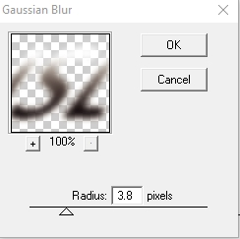
글자에 그림자효과 넣기
기울어진 글자를 부드러운 그림자 효과를 주기 위해
메뉴 Effect>Blur>Gaussian Blur>Radius 적절히 조절>OK

